Slide 1

台灣人車公益協會
C A R S T O R Y A L L I A N C E
【2026.00.00】 · 【第 N 場例會】
【場地名稱】
OLD CAR × NEW LIFE
以人為本 · 以車為橋 · 讓愛發動 · 讓希望前行
Notes:
封面只有三個【】要換：日期、第幾場、場地名稱。右邊那張照片拼貼可以換成當場的照片。

Slide 2
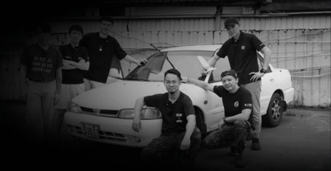
開場宣誓
OPENING
協會宗旨
我們相信：每一台車背後，都有一個值得被看見的故事。
M I S S I O N S T A T E M E N T
「 以人為本，以車為橋，讓愛發動，讓希望前行 」
台灣人車公益協會致力於協助弱勢族群解決交通和生活困難，讓車圈的熱情與技術，成為改變社會的力量。
例會流程
M E E T I N G A G E N D A
1
2
3
4
5
6
13:00
13:10
13:20
13:50
14:00
14:30
全場
自我介紹
協會
現況報告
主題
簡報
入會說明
自由
交流時間
幹部
會議
＊ 內部會議議程：財務報告 → 教會送物資用車專案 → 臨時動議。14:30 後幹部續會，會員朋友可自由賦歸。
Notes:
議程已換成 2026-11-01 定案的版本：自我介紹 → 協會現況 → 主題簡報 → 入會說明&現場收割 → 自由交流 → 幹部會議。 時間是以 13:00 開始推算，提早或延後開場就整排往前後推。

Slide 3
自我介紹
SELF INTRODUCTION
我們想認識大家
10 MIN
每人輪流一分鐘
01
02
03
你是誰
你做什麼
為什麼今天來
姓名、公司或品牌
專長領域、主要服務
想認識的人、想談的合作
主持人提醒
· 人數多的時候提醒「一分鐘」，後面還有交流時間
· 來賓請額外說明是誰邀請來的，方便後續聯繫
Notes:
這一關固定不用改。人多就催快一點，一人一分鐘。

Slide 4
協會現況
STATUS
從 4 個人開始，現在我們有 13 位成員
10 MIN
13
9
2
正式成員
本年度新入會
場公益活動
MEMBERS
NEW THIS YEAR
EVENTS
3
3
4
台老車重生
場例會
個線上平台
CASES DONE
MEETINGS
PLATFORMS
＊ 成員數含理事長 1 位、常務理事 2 位、常務監事 1 位、理事 4 位、會員 5 位。統計至 2026 年 8 月 31 日。
Notes:
六個數字每場都要更新。橘框那格是本場要強調的數字，想換成別格就把橘框搬過去。

Slide 5
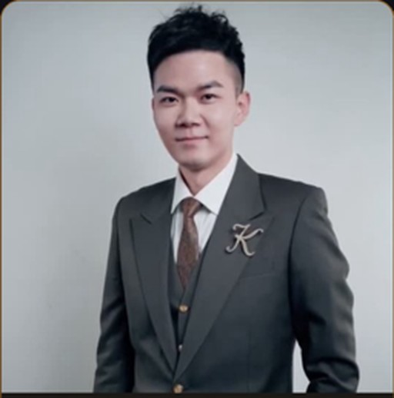
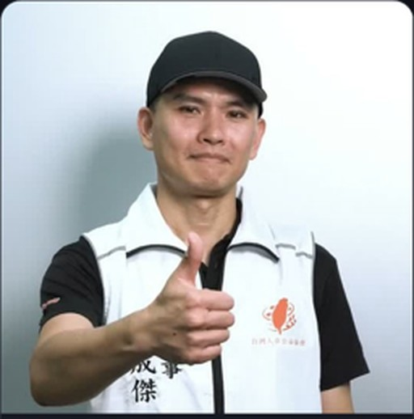
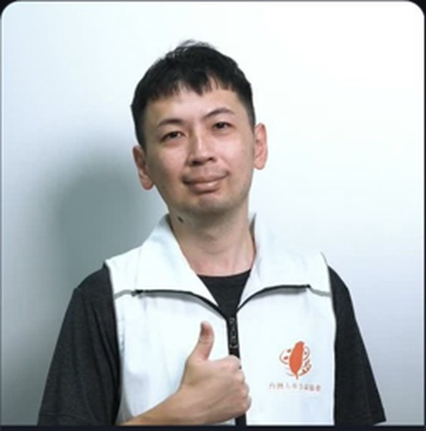
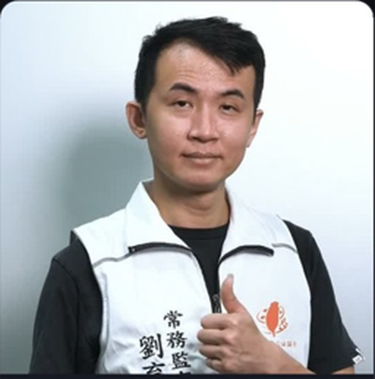
組織架構
ORGANIZATION
核心幹部
理事長
常務理事
常務理事
常務監事
曾聖凱
馬成傑
吳建勳
劉育誠
K-WAX 凱閎國際 執行長暨創辦人
卓越凹痕修復中心 創辦人
派威汽車醫美 創辦人
絕世名膜 創辦人｜中華包膜 董事長
理事 4 位
會員 4 位
邱冠傑 · 陳昱瑋 · 蒲大緯 · 吳鼎強
陳明鋐 · 章淳翔 · 張博瑄 · 張仲華
Notes:
照片是從阿勳那份簡報的整頁圖裁出來的，解析度有限（約 500px）。 投影沒問題，要印刷或放大請換成原始大頭照。

Slide 6
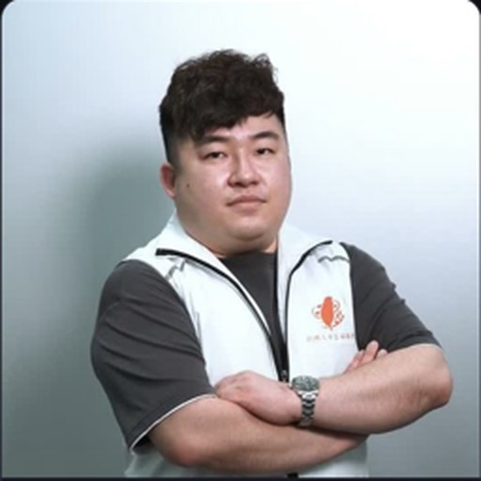
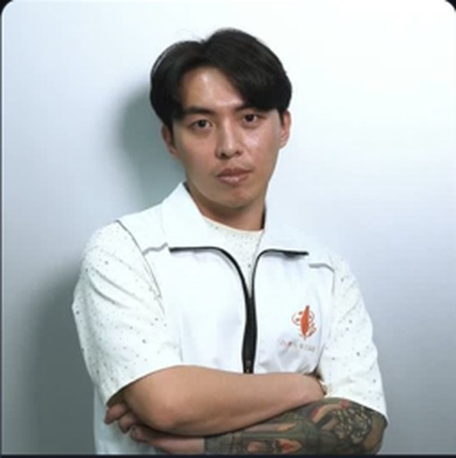
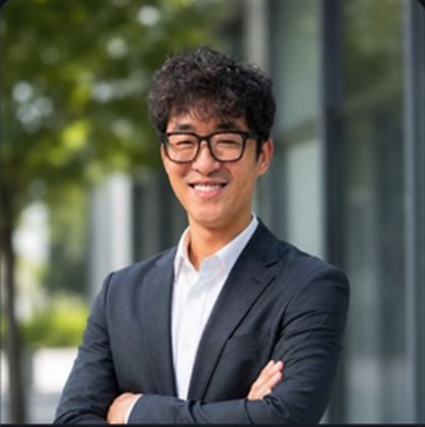
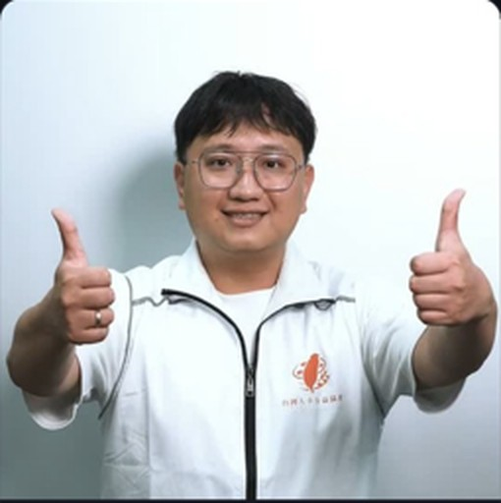
新進成員
NEW MEMBERS · 01
四位理事加入
2026 年 6 月 28 日 – 7 月 3 日陸續完成入會
邱冠傑
陳昱瑋
蒲大緯
吳鼎強
樂凱車體包膜
瑋瑋中古車・檸檬行銷
大衛汽車包膜
大大力良品鍍膜
汽車保養・美容 · 新北市
車圈業者 · 桃園市
汽車包膜・彩繪 · 台中市
汽車保養・美容 · 台中市
推薦人：馬哥
推薦人：派威 勳哥
Notes:
沒有新成員的場次就把這一頁刪掉。

Slide 7

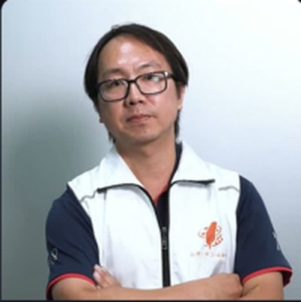
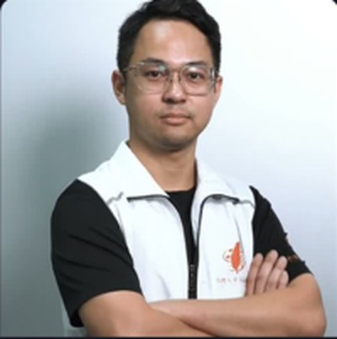
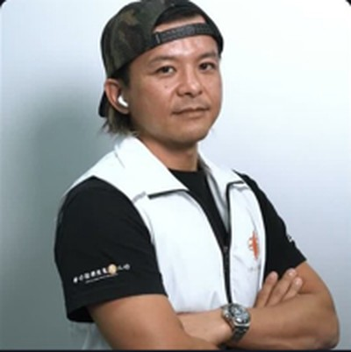
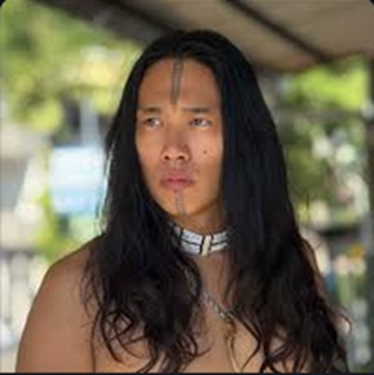
新進成員
NEW MEMBERS · 02
五位會員加入
2026 年 6 月 30 日 – 7 月 10 日陸續完成入會
陳明鋐
章淳翔
張博瑄
張仲華
魔技・諾幹
鈜宇車室工藝
凱翔汽車
精護臭皮匠汽車保修
華仔特殊塗裝匠工坊
一般會員
汽車改裝 · 新北市
車圈業者・鈑金烤漆 · 新北市
汽車保修・改裝 · 桃園市
車圈業者・特殊塗裝 · 新北市
推薦人：吳建勳
推薦人：卓越 馬哥
推薦人：小馬

Slide 8
成員結構
COMPOSITION
我們湊齊了一台車的一輩子
汽車美容・鍍膜
包膜・彩繪
鈑金・烤漆・塗裝
K-WAX 凱閎國際 派威汽車醫美 大大力良品鍍膜
絕世名膜 樂凱車體包膜 大衛汽車包膜
卓越凹痕修復中心 凱翔汽車 華仔特殊塗裝匠工坊
汽車改裝・車室・保修
中古車・行銷
鈜宇車室工藝 精護臭皮匠汽車保修
瑋瑋中古車・檸檬行銷
一台老車進來，從鈑金、烤漆、塗裝、改裝、包膜、鍍膜到凹痕修復──我們自己就能一條龍做完。這是別的公益團體做不到的事。

Slide 9
活動回顧
EVENT RECAP
今年做過的事
04.21
台灣史上最大公益洗車活動
協會正式對外的第一場行動 一天洗完破百台車 紀錄影片 8 月上線 YouTube 頻道
06.30
2026 第一場例會
K-WAX 凱閎國際 曾聖凱 主講
07.21
公益淨灘・守護海洋
竹圍漁港 報名 9 組・39 人 協會 T 恤 32 件
09.01
2026 第二場例會
桃園平鎮 報名 9 組・15 人
10.10
SGT 7 展覽 · 協會參展
把協會整理過的老車開去展場，讓更多人看見這些車背後的故事

Slide 10
公益個案
CASES
三台老車，三個家庭
EP 01
EP 02
EP 03
待審核
一家人因病而苦
希望回憶勇留存
爸爸 10 年創業車
承載家的延伸
對父親的念想
讓 25 年老車重生
1994 雪佛蘭 S10 皮卡
鏽蝕嚴重・申請翻新
桃園 1996 三菱 LANCER
新北永和
宜蘭
基隆 申請人：蕭文豪
＊ 三支紀錄影片皆已上線協會官網「公益影片」專頁與 YouTube 頻道。第 4 件為線上公益申請表送件，待理監事審核。

Slide 11
未來規劃
WHAT'S NEXT
接下來要做的事
10.27
2026 第三場例會
主辦成員與地點徵求中，歡迎會員認領場地
規劃中
教會送物資・四驅車專案
南投神國教會送物資進山，一般車上不去；要募一台四輪傳動車再整理到能安全上山，線上募資已開跑，目標 20 萬
12.29
2026 第四場例會 · 年度最後一場
年度回顧與明年度計畫，同時進行幹部改選作業
常態
公益個案持續受理
官網線上申請隨時開放，理監事審核通過後由協會成員接手修復
＊ 協會例會固定兩個月一場、一年六場，明年度維持相同節奏。以上日期為規劃階段，正式日期以理監事會確認並公告為準。

Slide 12
數位建設
PLATFORMS
協會的線上門面已經齊了
協會官網
公益影片專頁
oldcarnewlife.org.tw
/videos/
認識我們・成員介紹・贊助夥伴
公益洗車＋淨灘紀錄＋三支老車翻新個案
線上表單系統
社群頻道
入會・捐款・公益申請・活動報名
YouTube · Facebook · Instagram
送出自動歸檔，照片存協會雲端硬碟
@OLDCARNEWLIFE · @oldcar.newlife
今天這場例會的報名與收費，就是用協會自己的網站收的──不用再靠人工收單、對帳、統計。

Slide 13
募資進度
FUNDRAISING
教會四驅車專案，已經達標了
魚池神國教會送物資上山用車 · 技術與工時協會無償投入，募款全數用在車和零件
目前募得
達成率
106.1%
NT$ 212,200
超出目標
NT$ 12,200
贊助夥伴
61 位
0
目標 NT$ 200,000
待審核
NT$ 2,500（2 筆）
20 萬這樣用
募得越多，車況越好
四輪傳動中古車購置
NT$ 100,000
超出的 12,200 直接用在車況升級，不會留著
鈑金・烤漆・除鏽材料
NT$ 35,000
NT$ 200,000
達標｜年份較舊，整理後可安全上山
目前在這
引擎、變速箱與四驅系統整理
NT$ 25,000
NT$ 250,000
年份較新、里程較低，維修風險下降
輪胎、電瓶、煞車、燈具等零件
NT$ 25,000
過戶、保險、驗車與雜支
NT$ 15,000
NT$ 300,000+
車況良好、保養紀錄完整，跑更多年
＊ 統計至 10/27，進度以財務審核通過的款項為準。 · 勸募許可 衛部救字第 1151363585 號（115.09.23～116.09.19） · 募資頁 oldcarnewlife.org.tw/fund/

Slide 14
財務總結
FINANCE
銀行有 42 萬，但一半以上動不了
115 年度 · 截至 115 年 10 月 26 日 · 現金收付制
銀行現金
限定用途｜勸募專款
可自由運用
本期現金淨增
426,081
220,787
206,294
+238,996
國泰 205,294 ＋ 永豐 220,787
僅能用於南投專案
國泰 ＋ 郵局 1,000
9/1 – 10/26
資金分流
限定用途（勸募）51.7%
可自由運用 48.3%
南投魚池神國教會勸募專案
要注意的三件事
勸募所得 220,700 · 66 筆入帳 · 65 張募字收據
單筆中位數 1,000 · 前五大捐款占 52.1%
· 本期收入 92.3% 來自勸募，依法專款專用不能支應會務
· 可自由運用資金八週僅增 18,209
· 以平均月支出約 43,000 估算，約可支應 4.8 個月
Notes:
數字來源：協會財務報告｜第三次例會 1151027.pdf，每期都要換。 勸募專款依公益勸募條例第 19 條專款專用，必要支出上限 15%（約 33,105），期滿 30 日內要公開徵信。

Slide 15

主題簡報
KEYNOTE
本場主講
30 MIN
理事輪流主講，每位理事都有機會
主講者
時間怎麼分
【姓名】
公司／品牌介紹
5 分
【公司／品牌】
主題知識分享
25 分
【本次主題】
可分享：AI 應用 · 自媒體經營 · 技術趨勢 · 經營案例
主講者的簡報另外帶檔案，不併進這份範本。
本場 DM
Notes:
這一頁只是過場，主講者自己的簡報另外開檔。右邊的 DM 換成本場那張，換圖不用動框。範例是阿勳 10/27 第三場。

Slide 16
入會說明
JOIN US
成為我們的一員
10 MIN
介紹入會方案，現場掃碼直接付款入會
一般會員
核心理事
團體會員
贊助捐款
$8,800／年
$20,000／年
$28,800／年
$30,000+
入會費 $2,000
名額 6 席（含入會費）
入會費 $5,000
純捐款・非會員資格
【放入會 QR Code】
現場掃碼付款
國泰世華銀行（013）新泰分行 · 214-03-50107-18
戶名 社團法人台灣人車公益協會 · 入會費與年費均可抵稅
Notes:
來賓最多參加兩次、第二次決定是否入會，這一關要講滿。 ⚠️ 會費一律收國泰。永豐 132-01-80110-2656 是勸募專戶，依公益勸募條例只能收勸募款，不能收會費。

Slide 17
自由交流
NETWORKING
邊走邊聊，想走隨時可以走
30+ MIN
導覽本次場地，同時自由交流、找合作對象、帶自媒體幫忙拍片
場地參訪
自由交流
1
2
導覽本次舉辦場地，場地每次輪換
無固定格式，主動認識新朋友
拍片採訪
自由離場
3
4
自由拍片、隨機採訪感想，可剪入社群影片
想先走隨時可以離開
下次例會 【2027.00.00】 · 【場地】 · 散場後核心理事留下開幹部會議
Notes:
最後一頁停在這裡，讓大家邊看邊走。下次例會日期先填好，散場前大家會抬頭看。

Slide 18
台灣人車公益協會
C A R S T O R Y A L L I A N C E
以人為本 以車為橋
讓愛發動 讓希望前行
每一台車背後，都有一個值得被看見的故事。
謝謝每一位願意把時間、技術和熱情，交給這件事的夥伴。
社團法人台灣人車公益協會 · 【2026 第 N 場例會】 · 【地點】
Notes:
散場頁。場次與地點兩個【】每次換掉。這一頁可以一直留在投影幕上，大家收東西時看得到。

